Slide 1
Чим уславилися князі Київської Русі

Slide 2
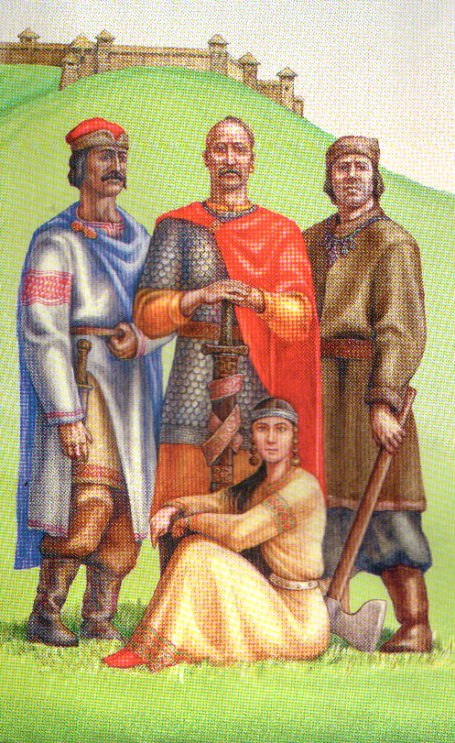
Кий, Щек, Хорив і Либідь.

Slide 3
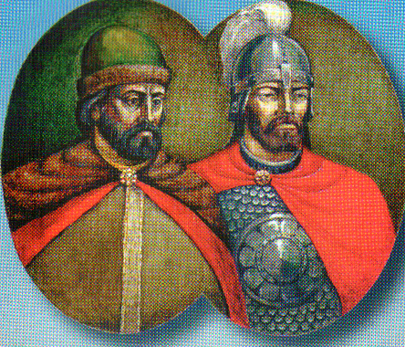
Аско́льд (в Ніконовському літописі — Осколд) — напівлегендарний київський князь, володар давньоруської держави, або скоріше — лише Києва. Здобув владу можливо перед 860, загинув у 882 році.

Slide 4

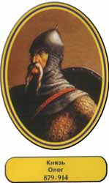
Росповсюдження влади
Встановлення торгівельних зв‘язків
Походи на Візантійську імперію
Контроль на «шляху із варяг у греки»
907рік – похід на Царгород –підписання торгового договору
911рік – підписання другого торгового договору, найбільш вигіднішого для Русі
Смерть від укусу змії
Олег
882 - 912

Slide 5
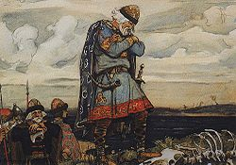
Олег біля кісток коня. Ілюстрація до "Піснь про віщого Олега" О.С.Пушкіна

Slide 6
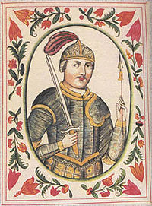
Ігор
912 - 945
Син Рюрика
Підкорення древлян
941рік – невдалий похід на Візантію (кораблі підпаленні)
944рік – підписання договору з Візантією
945рік – збір данини з древлян, загибель

Slide 7
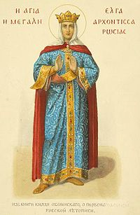
Ольга
945 - 957
Дружина Ігоря
Помста древлянам за смерть чоловіка
Проведення реформи
Встановлення податків
Встановлення місця збору данини
957рік – візит в Візантію
Прийняття християнства
Ольга

Slide 8
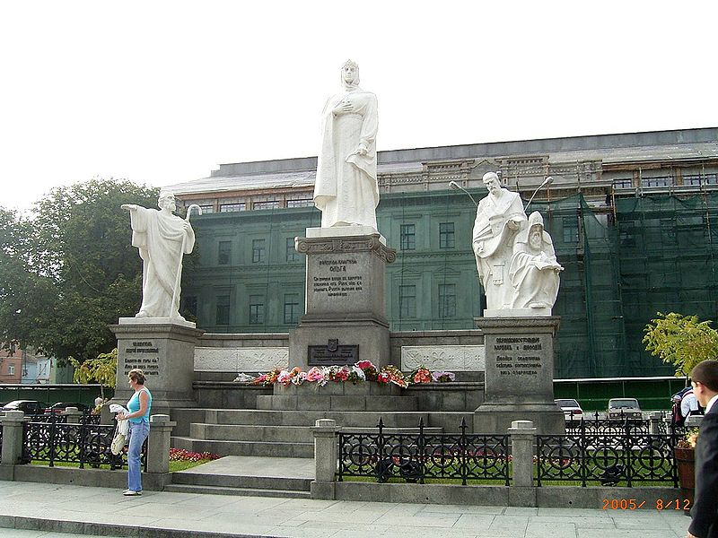
Пам'ятник княгині Ольгі у Києві

Slide 9
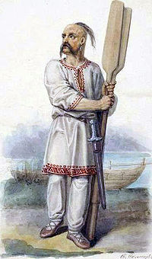
Святослав
957 - 972
Син Ігоря
Приєднання в’ятичів
Похід на Хазарський каганат
Похід проти Волської Болгариії
Захват Таманського півостова (утворення Тмутараканського князівства).
Захват болгарських поселень, оголошення Переяславця новою столицею.
Візантія проти посилення Руських земель
Договір з печенігами.
972 рік – смерть Святослава
Святослав

Slide 10

Хвилинка відпочинку
«Австралійський дощ»
Піднімається вітер (потираємо руки).
Падають перші краплини дощу(клацаємо пальцями).
Почалася справжня злива (плескаємо долонями по стегнах).
Злива перетворюється на бурю(тупцюємо).
Ось буря стихає (плескаємо долонями по грудях).
Стихає злива(плескаємо долонями по стегнах).
Закінчується дощ, падають останні краплі(клацаємо пальцями).
Шумить тільки вітер(потираємо долонями).
Австралійський дощ скінчився. Сонце!(усі разом піднімають руки вгору).

Slide 11
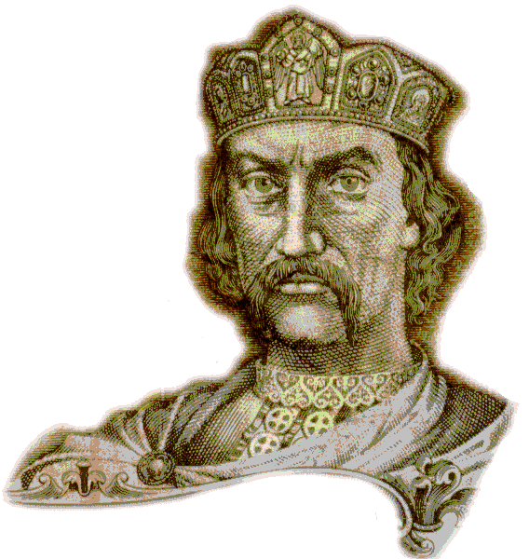
ВОЛОДИМИР
980 - 1015 рр
захопив престол в результаті міжусобних воєн.
За його правління Київська держава перетворилася у найбільшу країну Європи.

Slide 12
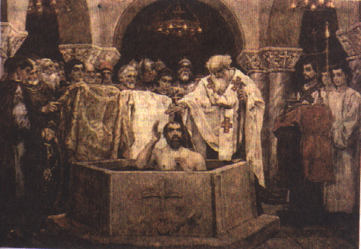
Хрещення Володимира

Slide 13
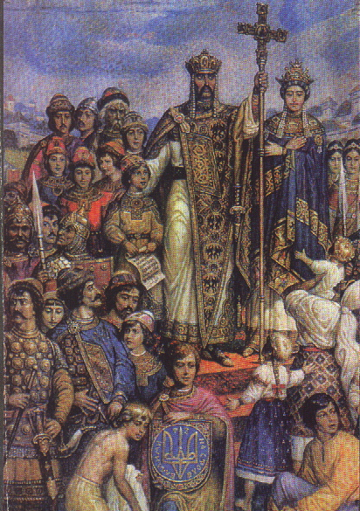
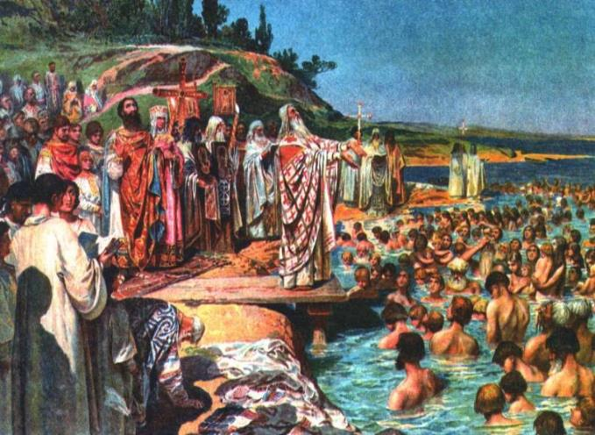
У 988 р. Володимир охрестив Русь.
Значення цієї події:
підняло авторитет великого князя
зміцнило міжнародні зв’язки
сприяло об’єднанню розрізнених слов’янських племен в єдину державу
дало поштовх для розвитку культури, науки, моралі Київської Русі.

Slide 14
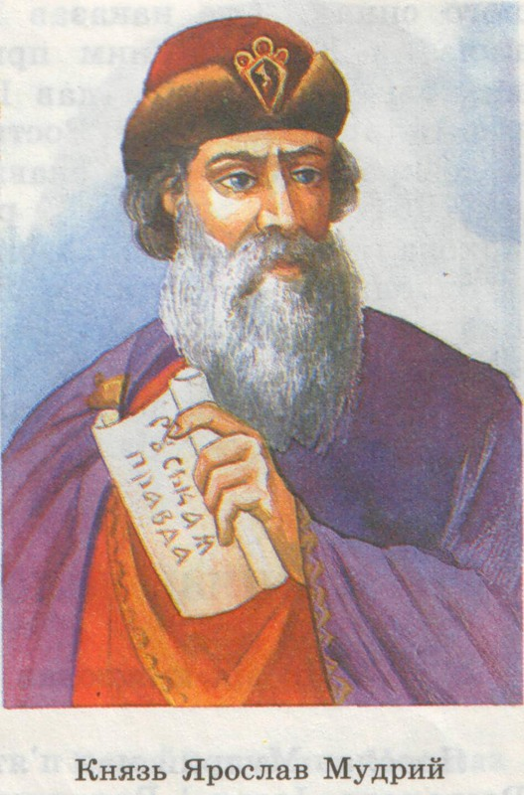
ЯРОСЛАВ
1019- 1054 рр
1036- 1054 рр

Slide 15
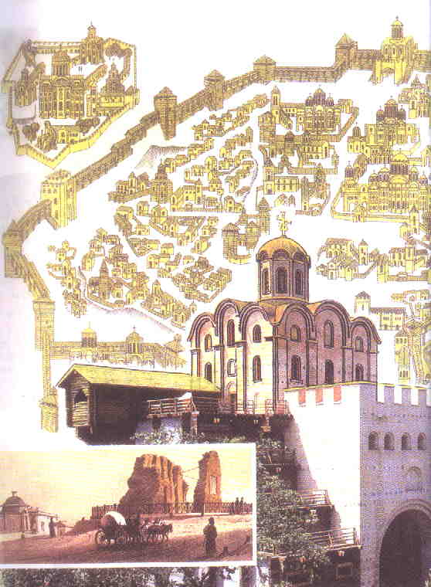
ЗОЛОТІ ВОРОТА
“У рік 1037.
Заложив Ярослав город — Великий Київ, а в города сього ворота є Золоті.”
Нестор Літописець “Повість минулих літ”

Slide 16
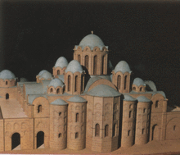
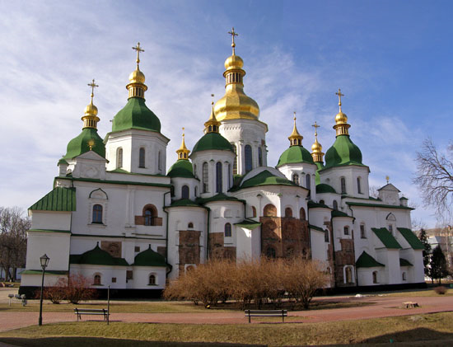
Історія Собору
Храм був закладений Володимиром Великим, а завершений Ярославом Мудрим. За найновішими даними рік заснування — 1011р. Його будівництво велося з 1011 по 1018 рік. Навколо Софійського собору — центральної споруди Ярославового міста — стояли кам'яні храми, боярські палаци, житла городян, а подвір'я митрополії було огороджено муром. До наших днів з XI століття збереглися лише Софійський собор і руїни Золотих воріт — парадного в'їзду в древній Київ.
Реконструкція первісного вигляду Софіївського Собору
Собор св. Софії

Slide 17
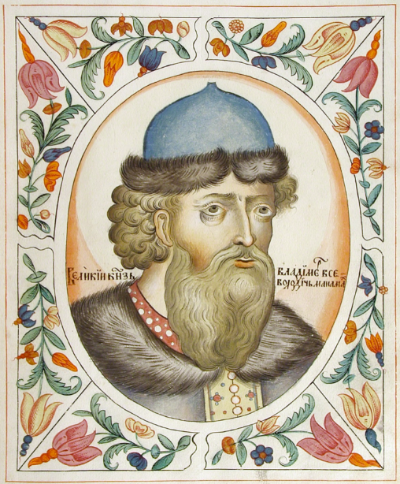
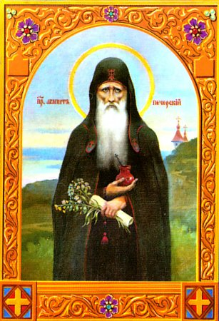
У 1113 р. київське віче на князівський стіл запросило Володимира Всеволодовича Мономаха. Він був сином Всеволода Ярославича і дочки візантійського імператора Константина Мономаха Анастасії. Саме від родового імені матері Володимир прозваний Мономахом. Став він великим князем київським у 60 років.
За часи його правління на Русі відновилася одноосібна князівська влада.
Мономах здійснив 83 великі походи, 19 разів укладав угоди з половцями, полонив 300 половецьких князів.

Slide 18
…Перед смертю Ярослав
Всіх синів своїх покликав
І з Любов'ю проказав:
«Вас я, діти, покидаю,
Йду я в ліпшу сторону,
Але,діти, пам'ятайте
Мою заповідь одну:
Не сваріться,
Жийте в згоді:
Тільки мир збере усе,
А незгода, наче вітер.
Все по полю рознесе.
Як не будете всі разом
Йти до спільної мети
Ви,державу зруйнувавши,
Подастеся у світи.
Ви розгубите ту землю,
Що придали вам батьки,
І тинятиметесь всюди
Як вигнанці й жебраки».
Із книги О.Олеся «Княжа Україна».

Slide 19

Розв'яжіть хронологічну задачу
Щоб установити мирні взаємини з Візантією,княгиня Ольга здійснила подорож до Константинополя. На думку істориків,відбулася вона в 957 р. Обчисліть скільки років минуло від початку володарювання Ольги до цієї подорожі?

Slide 20


Виберіть речення, у яких ідеться про Ярослава Мудрого та складіть розповідь про нього.
1.Уклав першу угоду з Візантією.
2.Великий князь київський,за часів правління якого в першій половині XІ cт. Київська держава сягнула свого розквіту.
3.Запровадив християнство як державну релігію.
4.Збудував Софіївський собор.
5.Здійснив поїздку до столиці Візантії.
6.Сприяв появі нових та розквіту старих міст,розбудові столиці.

Slide 21

Домашнє завдання
Опрацювати § 13
Завдання 3 ст.91

